Slide 1


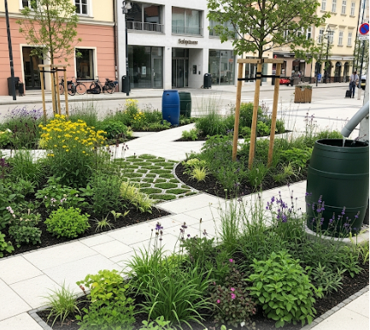
Projekt sofinancira MOM
MODRO-ZELENE UREDITVE ZA PREBIVALCE MARIBORA
Želite svoj dom in okolico spremeniti v zeleno oazo, ki diha z naravo in učinkovito zadržuje vodo? Pridružite se nam v projektu, ki vas bo naučil, kako v svoje življenje vpeljati več zelenja in modrih rešitev za boljše sobivanje s spremenjenimi vremenskimi razmerami!
DOGODKI:
25. julij 2025: Najava projekta in predstavitev priročnika
Predstavitev nastajajočega priročnika "Modro-zelene ureditve za prebivalce Maribora".
Vabimo vas k posredovanju idej za modro-zelene ureditve Maribora, ki bodo vključene v priročnik kot navdih za ureditev okolice!
🗓️ 3. september 2025 ob 19.00 uri (spletno predavanje):
Modro-zelene ureditve - prihodnost Maribora
Predstavitev zbranih idej in podrobnejša predstavitev priročnika.
🗓️ 6. oktober 2025 ob 19.00 uri (spletno predavanje):
Deževni vrtovi v Mariboru kot modro-zelena obogatitev ter možnosti izvedbe na lastni posesti
Spoznajte konkretne korake za ureditev deževnih vrtov doma.
🗓️ 10. oktober 2025: Pilotna ureditev deževnega vrta
Izvedba pilotne ureditve deževnega vrta na izbrani lokaciji v Mariboru. (Lokacija bo objavljena naknadno, spremljajte nas!)

